Slide 1
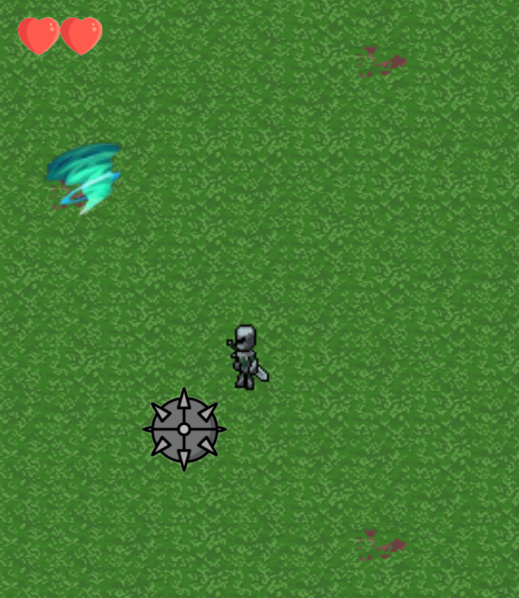
HIT OR MISS
Nguyễn Quang An
Khuất Đình Mạnh
Nguyễn Tiến Thăng

Slide 2
Nội dung thuyết trình
Phân chia công việc
Công cụ sử dụng và nguồn tham khảo
Giới thiệu game
Gameplay
Demo
Khó khăn và giải pháp
Hướng phát triển trong tương lai

Slide 3
Phân chia công việc
AN
MẠNH
THĂNG
Di chuyển nhân vật
Thiết kế và xây dựng các lớp base xử lý va chạm, object pooling, animation
Hệ thống tính thời gian trong quá trình chơi
Xử lý file cho việc ghi và đọc record
Tìm kiếm thay thế Assets
Tạo, chỉnh sửa các scene game
Thiết lập âm thanh
Lên logic cho game, score
Các chướng ngại vật
Thiết lập sự kiện màn chơi
Xử lý sự kiện khi xảy ra va chạm
Kỹ năng nhân vật
Vật phẩm hỗ trợ

Slide 4


Công cụ sử dụng
Visual Studio 2019
paint.net

Slide 5
Nguồn tham khảo
Tài liệu của công ty
Stackoverflow
Youtube

Slide 6
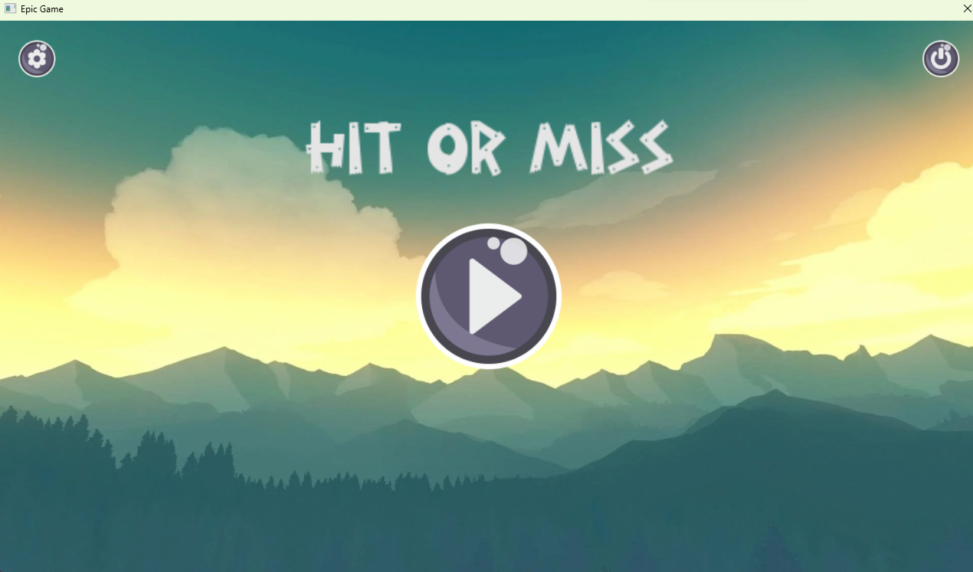
Giới thiệu
Tên game
Hit or miss
Thể loại
Casual Game
Single Player
Nền tảng
PC

Slide 7
Giới thiệu
Nhân vật
Tên: Ronin
Máu khởi đầu: 3
Trạng thái : Bình thường, bị làm chậm, bị sát thương, dịch chuyển tức thì, chết.
Di chuyển theo 8 hướng lên xuống trái phải và các hướng chéo tương ứng hoặc di chuyển tự do bằng chuột, hướng

Slide 8

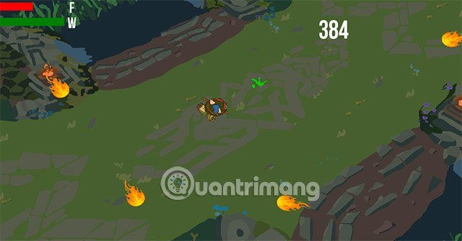
Giới thiệu
Ý tưởng
Người chơi điều khiển 1 nhân vật di chuyển trong cửa sổ trò chơi để né các kĩ năng của kẻ địch và sống sót lâu nhất có thể
Ý tưởng được lấy từ 1 cơ chế trong các trò chơi MOBA cần né các kĩ năng định hướng của kẻ địch để có thể giữ máu và sống sót.
Một số game tương tự về cách chơi
-Liênin

Slide 9
Giới thiệu
Nhân vật
Tên: Ronin
Máu khởi đầu: 3
Trạng thái : Bình thường, bị làm chậm, bị sát thương, dịch chuyển tức thì, chết.
Di chuyển theo 8 hướng lên xuống trái phải và các hướng chéo tương ứng hoặc di chuyển tự do bằng chuột

Slide 10

Gameplay
Gameplay
Người chơi điều khiển nhân vật né những chiêu thức bay tới từ vị trí ngẫu nhiên từ rìa màn hình để sống sót trong thời gian lâu nhất có thể.
Người chơi thua cuộc khi nhân vật hết máu.

Slide 11
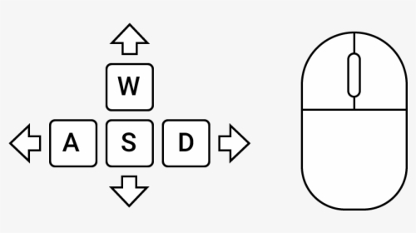
Gameplay
Điều khiển
Di chuyển bằng chuột (Leftclick)
Di chuyển bằng bàn phím (WASD)

Slide 12
Gameplay
Kỹ năng
FLASH
Người chơi để dịch chuyển tức tới một vị trí mà người chơi đang di chuyển tới.
Kích hoạt bằng phím F trên bàn phím
Thời gian hồi chiêu: 20 giây
Người chơi không thể dịch chuyển khi bị hiệu ứng choáng.
RUSH
Người chơi loại bỏ các hiệu ứng bất lợi hạn chế di chuyển trên bản thân và tăng tốc độ di chuyển trong 1 khoảng thời gian ngắn
Kích hoạt bằng phím Space trên bàn phím
Thời gian hồi chiêu:10 giây
Thời gian tăng tốc hiệu lực: 3 giây.

Slide 13

Gameplay
Vật phẩm
Xuất hiện ngẫu nhiên trên map mỗi 20 giây.
Hồi 1 HP đã mất cho nhân vật
Nếu vật phẩm mới xuất hiện, vật phẩm cũ đang tồn tại trên map sẽ biến mất.

Slide 14




Gameplay
Kẻ địch
Xuất hiện ngẫu nhiên từ bên ngoài màn hình.
Di chuyển hướng về vị trí người chơi khi xuất hiện.
Mỗi loại đạn sẽ gây một hiệu ứng khác nhau.

Slide 15
Enemy
Time: 0
A
100%
Enemy 1
B
C
0%
Enemy 2
D
0%
Enemy 3
Enemy 1
Enemy 3
-1 HP
-1 HP
Không thể di chuyển 1s
Enemy 2
Enemy 4
0%
Enemy 4
-1HP
-50% tốc độ di chuyển 3s
-3 HP

Slide 16
Enemy
Time: 10
A
70%
Enemy 1
B
C
30%
Enemy 2
D
0%
Enemy 3
Enemy 1
Enemy 3
-1 HP
-1 HP
Không thể di chuyển 1s
Enemy 2
Enemy 4
0%
Enemy 4
-1HP
-50% tốc độ di chuyển 3s
-3 HP

Slide 17
Enemy
Time: 20
A
50%
Enemy 1
B
C
30%
Enemy 2
D
20%
Enemy 3
Enemy 1
Enemy 3
-1 HP
-1 HP
Không thể di chuyển 1s
Enemy 2
Enemy 4
0%
Enemy 4
-1HP
-50% tốc độ di chuyển 3s
-3 HP

Slide 18
Enemy
Time: 30
A
30%
Enemy 1
B
C
30%
Enemy 2
D
25%
Enemy 3
Enemy 1
Enemy 3
-1 HP
-1 HP
Không thể di chuyển 1s
Enemy 2
Enemy 4
15%
Enemy 4
-1HP
-50% tốc độ di chuyển 3s
-3 HP

Slide 19
Enemy
Time: 40
A
25%
Enemy 1
B
C
25%
Enemy 2
D
25%
Enemy 3
Enemy 1
Enemy 3
-1 HP
-1 HP
Không thể di chuyển 1s
Enemy 2
Enemy 4
25%
Enemy 4
-1HP
-50% tốc độ di chuyển 3s
-3 HP

Slide 20
Khó khăn & giải pháp
Khó khăn
Mất thời gian đầu làm quen mới framework
Trong việc khởi tạo enemy (tạo và xoá đối tượng liên tục dẫn đến giảm hiệu suất, tốn tài nguyên)
Giải pháp
Tra cứu tài liệu, video hướng dẫn của công ty, trên mạng
Sử dụng phương pháp của anh Hoàng hướng dẫn

Slide 21
Hướng phát triển tương lai
Đa dạng kẻ địch và các hiệu ứng bất lợi
Kẻ địch
Đa dạng vật phẩm, các vật phẩm đa dụng hơn (tác động đến màn chơi và kẻ địch)
Vật phẩm
Đa dạng kỹ năng, có thể nâng cấp kỹ năng
Kỹ năng
Phát triển
Các nhân vật mới với các chỉ số và khả năng riêng biệt, có thể nâng cấp
Nhân vật
Màn chơi
Các màn chơi mới với những đặc điểm địa hình riêng (đầm lầy, ao, băng, đá…)
Chế độ chơi
Thêm chế độ chơi 2 người tìm ra người sống sót lâu hơn

Slide 22
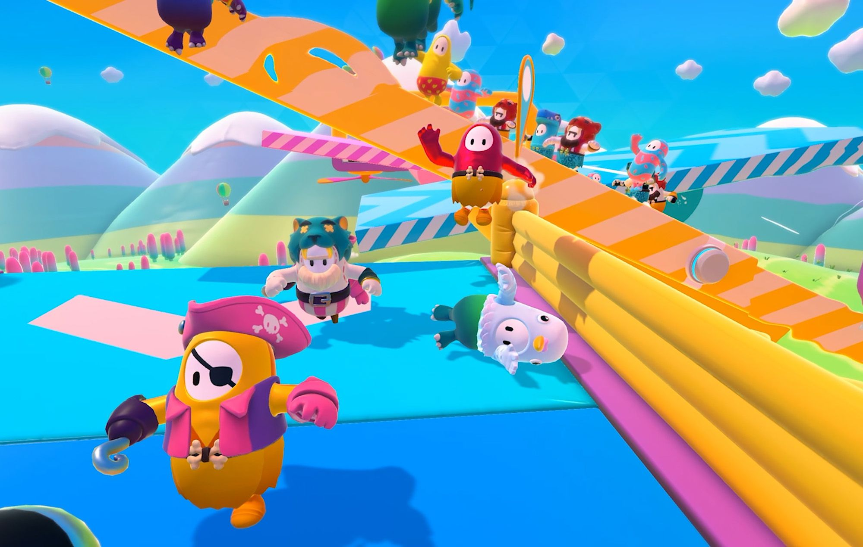
THE END
Thank you for listening!

